Slide 1
МАСТЕР-КЛАСС «АППЛИКАЦИЯ ИЗ ВАТНЫХ ДИСКОВ» В РАМКАХ КУРСА ВНЕУРОЧНОЙ ДЕЯТЕЛЬНОСТИ «ХУДОЖЕСТВЕННОЕ ТВОРЧЕСТВО: СТАНЕМ ВОЛШЕБНИКАМИ»
МБОУ «СОШ №25»
Головачёва Надежда Петровна,
учитель первой категории
г. Бийск, 2013 г.

Slide 2
Программа направлена на формирование общей культуры обучающихся, на их духовно-нравственное, социальное, личностное и интеллектуальное развитие и обеспечивает социальную успешность, развитие творческих способностей, саморазвитие и самосовершенствование, сохранение и укрепление здоровья обучающихся. Цель данного курса: гармоничное развитие учащихся средствами художественного творчества. Задачи курса: - развить творческий потенциал детей средствами художественного труда; - формировать прикладные умения и навыки; - воспитывать интерес к активному познанию истории материальной культуры своего и других народов, уважительное отношение к труду.
Курс «Художественное творчество: станем волшебниками»
Автор: Т.Н. Проснякова
УМК: система развивающего обучения Л.В. Занкова; может быть использован в работе по другим системам

Slide 3
Реабилитация изобразительным искусством - одно из эффективных направлений психолого-педагогической поддержки детей. Уроки ИЗО в школе должны раскрывать перед детьми цветовое богатство окружающей природы, поскольку воздействие цвета на нервную систему является одним из факторов её развития и функционирования. Будучи напрямую сопряженной с важнейшими функциями (зрение, двигательная координация, речь, мышление), изодеятельность не просто способствует развитию каждой из этих функций, но и связывает их между собой.

Slide 4
Отмечается особая роль художественной деятельности, как в развитии психических функций, так и в активизации творческих проявлений учащихся с ЗПР.
Подчёркивая коррекционную ценность рисования, ручного труда, для развития ребёнка в целом и его познавательной деятельности в частности, - уделяется внимание эмоциональной стороне и развитию мелкой моторики через изодеятельность, которая требует от ребёнка проявления разносторонних качеств и умений. В ходе целенаправленных занятий учащиеся начинают лучше производить сравнение, легче устанавливать сходство и различие предметов, взаимосвязь между целым и его частями.

Slide 5
Особенность организации обучения изодеятельности учащихся в классе КРО проявляется в обязательном наличии пропедевтического этапа: развитие зрительного внимания, образного видения, восприятия предметов и их свойств. Проводится работа по совершенствованию и дифференциации мелких движений пальцев, кисти рук, зрительно-двигательной координации, выработке изобразительных навыков.

Slide 6
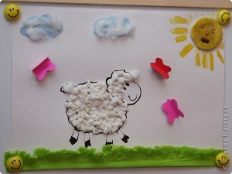
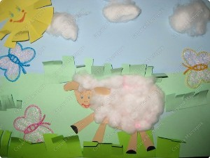
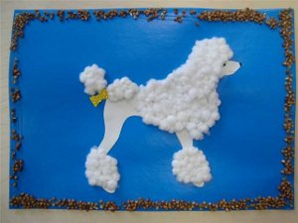
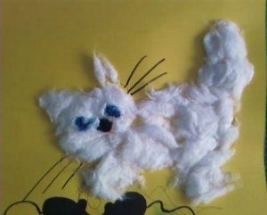
«АППЛИКАЦИЯ ИЗ ВАТНЫХ ДИСКОВ»

Slide 7
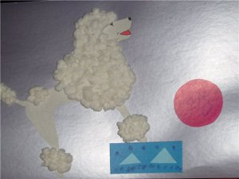
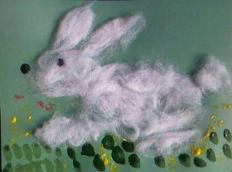
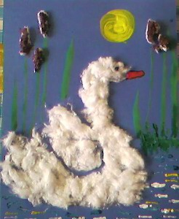
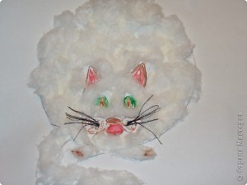

Slide 8
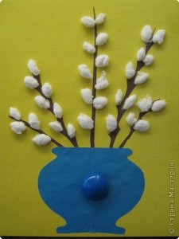
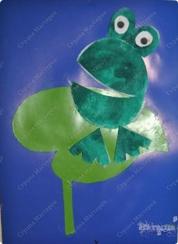
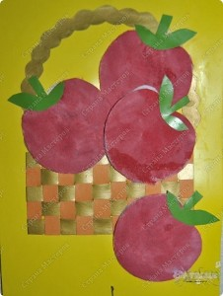
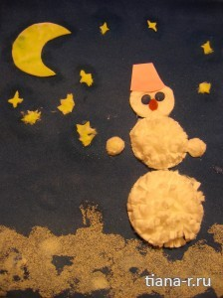
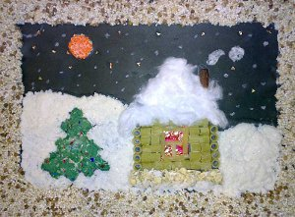
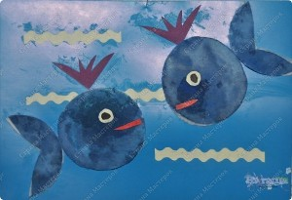
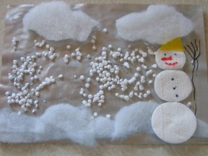
Источник: http://stranamasterov.ru, http://teremokperm.ru, http://tiana-r.ru/

